Slide 1
INTRODUÇÃO À PROGRAMAÇÃO ESTRUTURADA EM C

Slide 2

SILAS MARQUES
JOÃO PEDRO
GABRIEL GOMES
GREGOLY SILVA
JAILSON AGUIAR

Slide 3
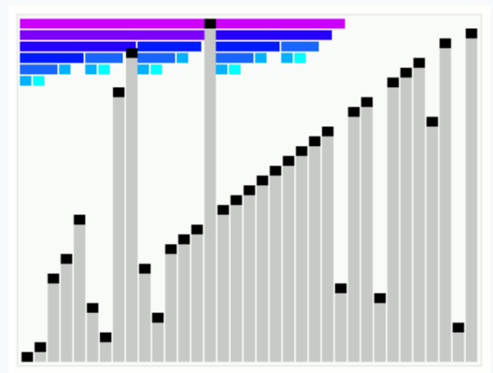
METODOS EFICIENTES DE ORDENAÇÃO
SHELL SORT
QUICK SORT
HEAP SORT

Slide 4
METODO SHELL SORT
PROPOSTO POR DONALD SHELL 1959;
É UMA EXTENSÃO DO INSERTION SORT;
PERMITE TROCAS DE REGISTROS DISTANTES UM DOS OUTROS.

Slide 5
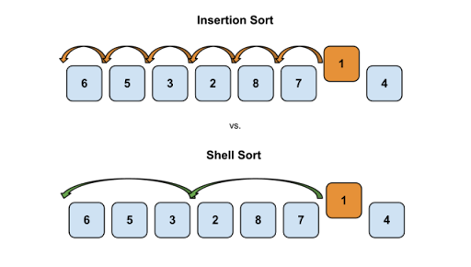

Slide 6
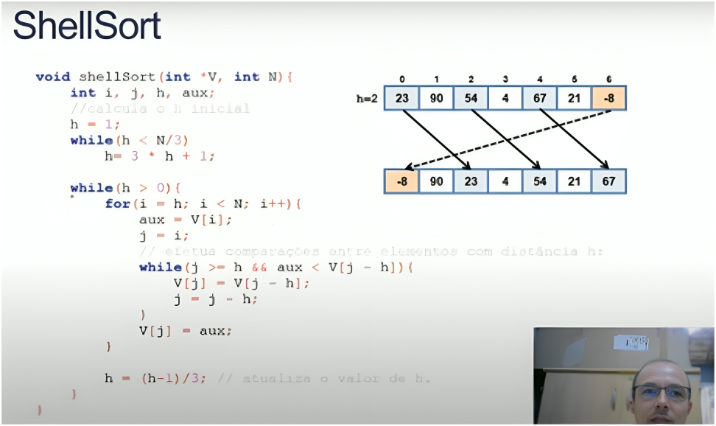

Slide 7
VANTAGENS
ShellSort é uma ótima opção para arquivos de tamanhos moderados.
Sua implementação é simples e requer uma quantidade de código pequena.

